Slide 1
ACTIVITÉs Silicium IPNO 2013 - 2014
Ana Torrento
Réseau semiconducteurs – 21 octobre 2014

Slide 2
PrÉsentation
Laboratoire Silicium
Ana Torrento (IR responsable), Valérie Le Ven (AI)
Fabrication et tests de détecteurs (IPNO, TP, extérieur):
barrière de surface, localisation et SiLi
sources (alpha, beta et gamma), électronique
Support technique pour les expériences
Interface pour l’intégration mécanique et électronique
Interface industriels (achat de Si multipistes)
Conseil aux utilisateurs de détecteurs Si

Slide 3
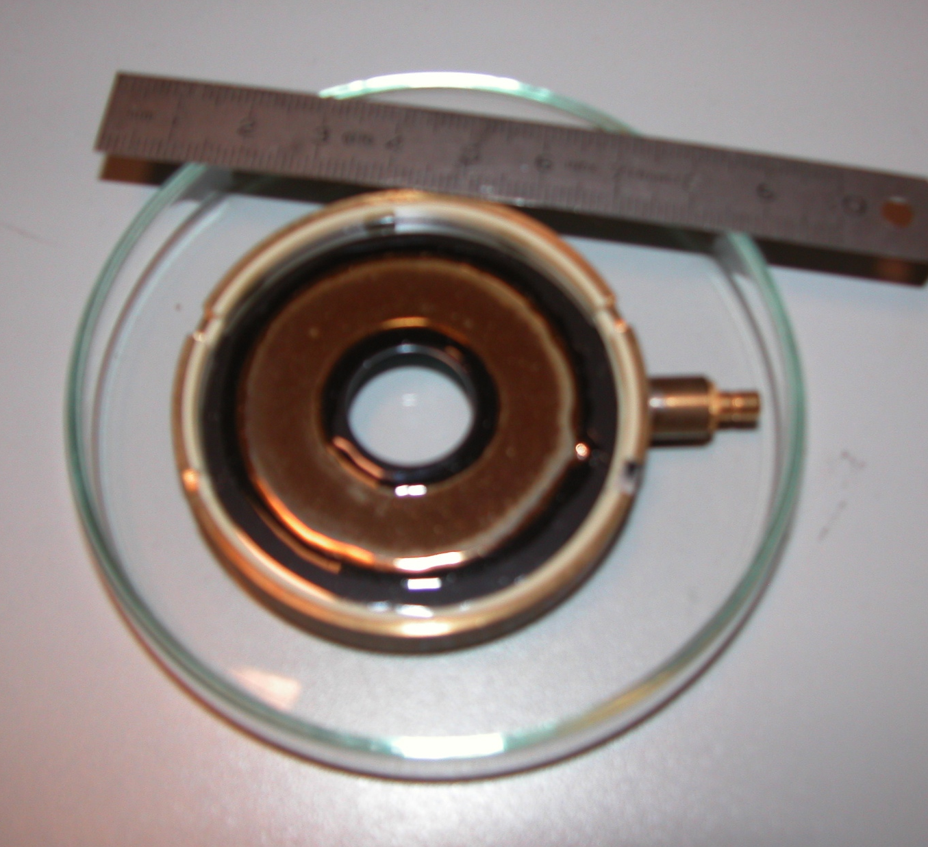
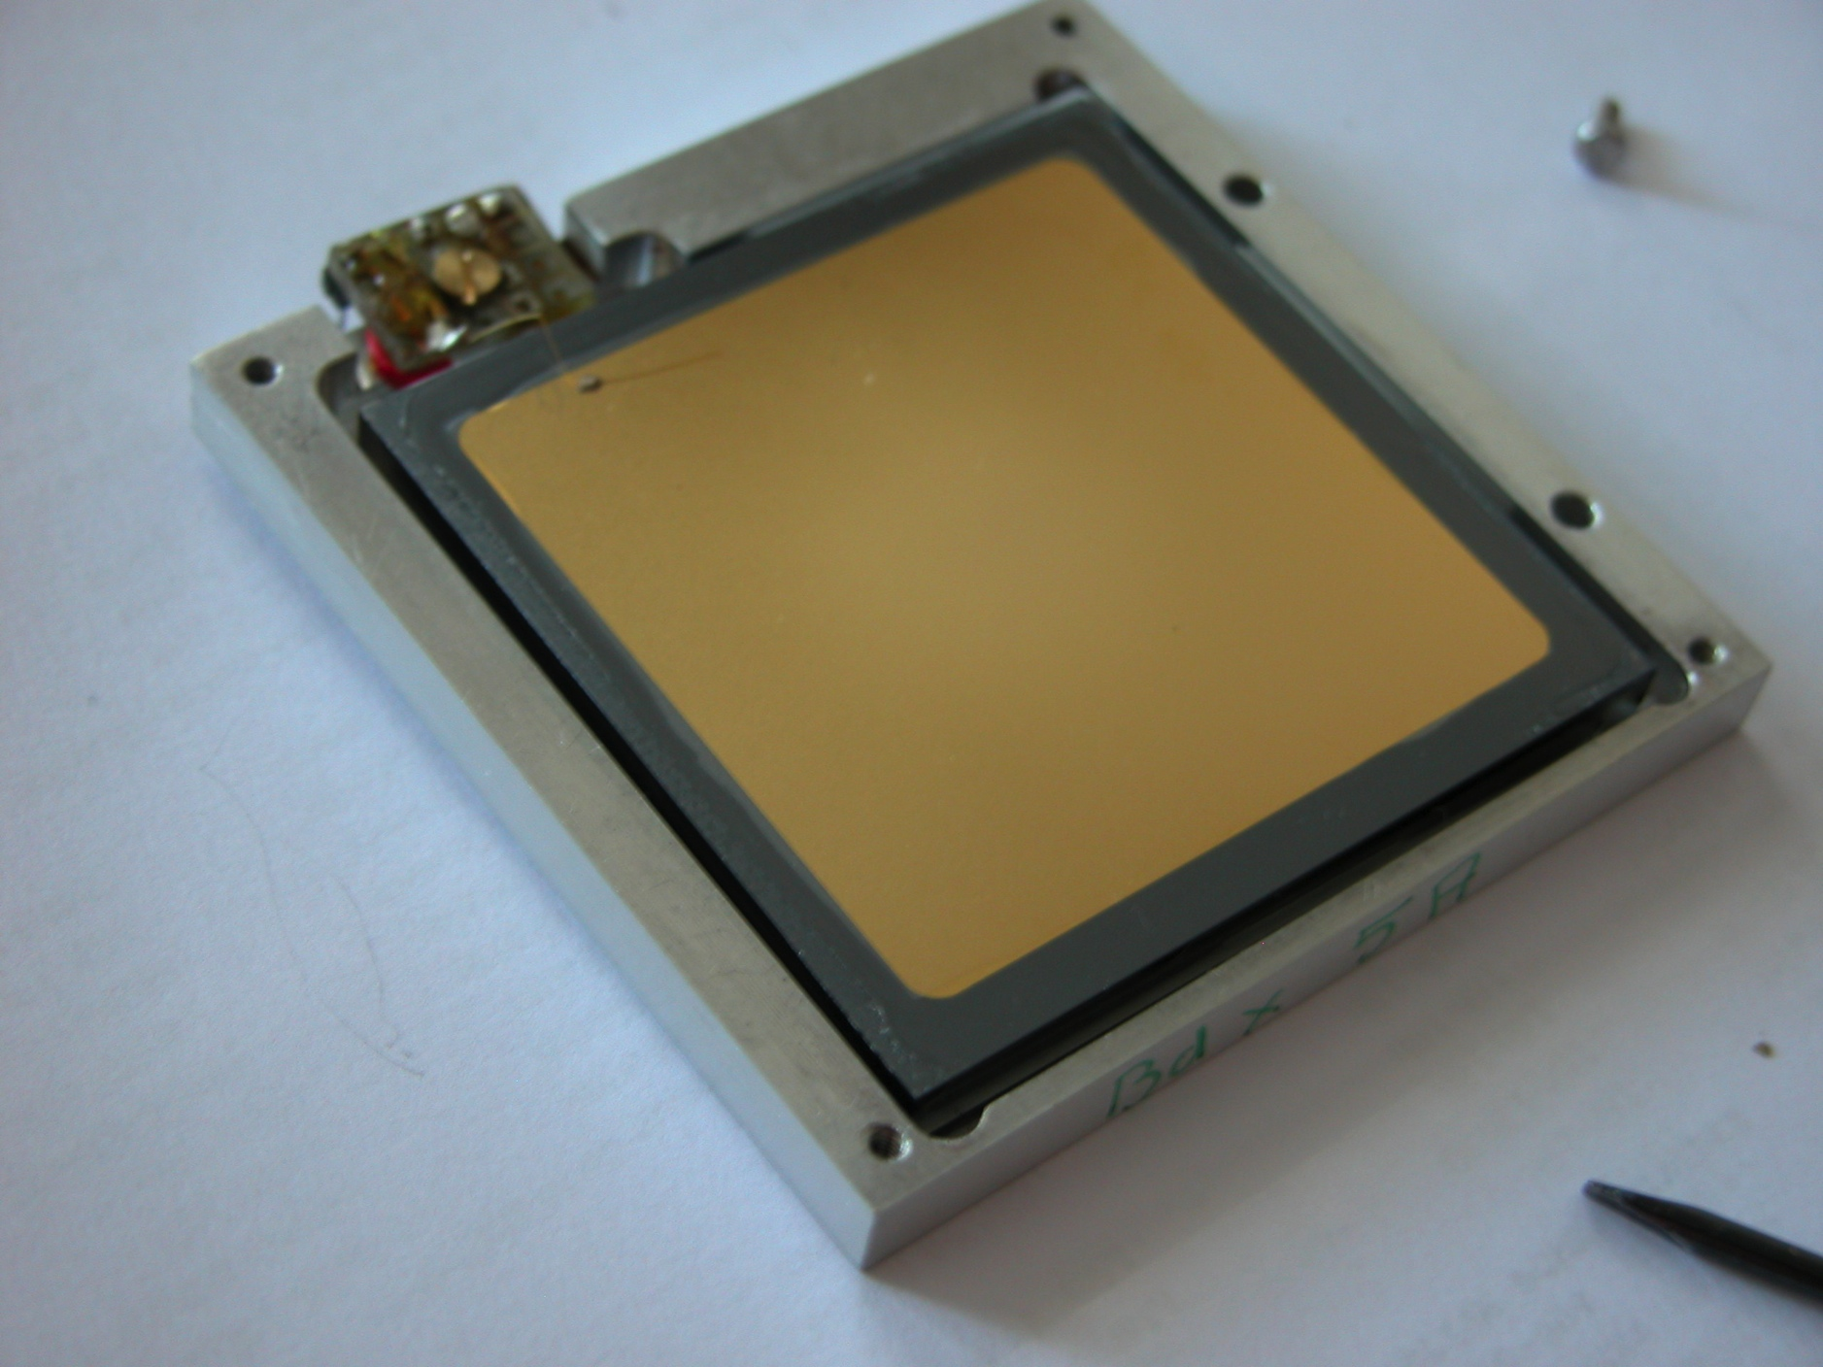
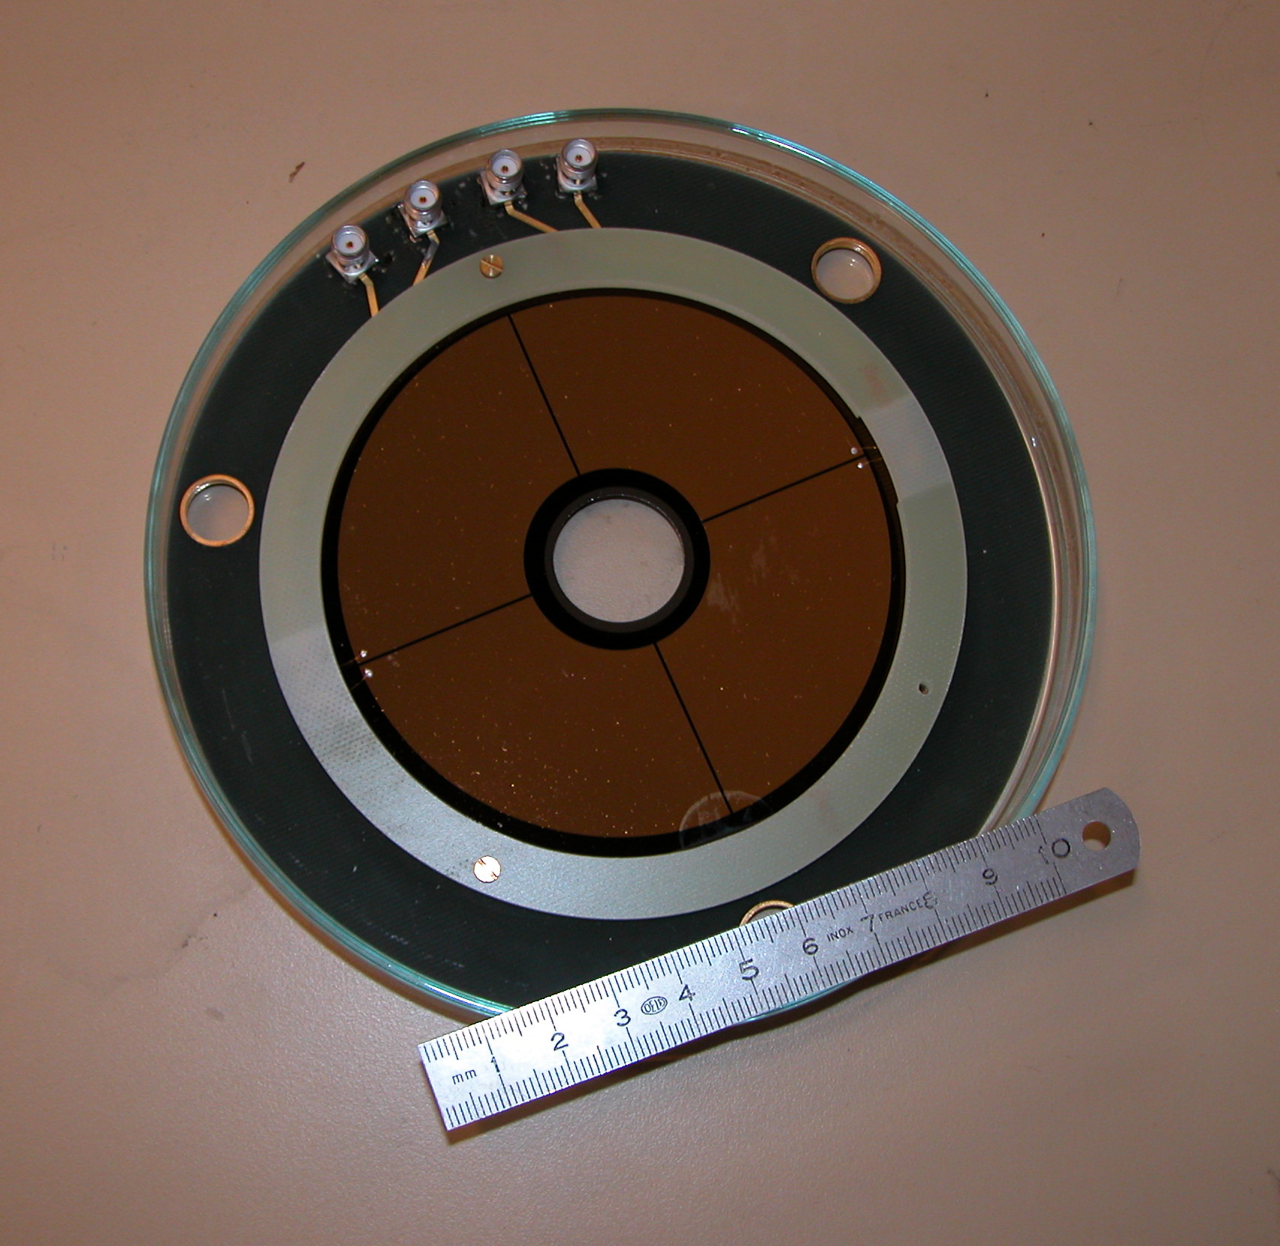
Labo Si - fabrication
Expérience en la fabrication de
Détecteur silicium à barrière de surface
Détecteur silicium à localisation (1D / 2D)
Détecteur silicium compensé au Lithium
Barrière de surface
SiLi
Localisation 2D
Notes:
SiLi : épaisseur jusqu’à 6 mm, surface active n’importe quelle taille ou géométrie (Canberra est limité à 2000 mm2 circulaire)

Slide 4
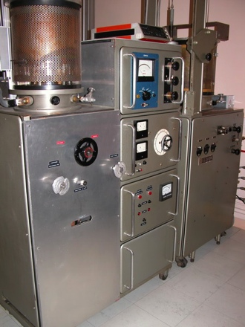
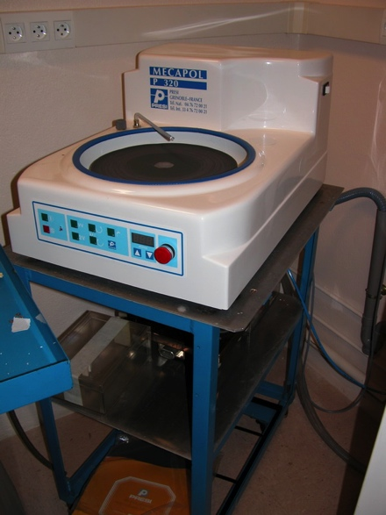
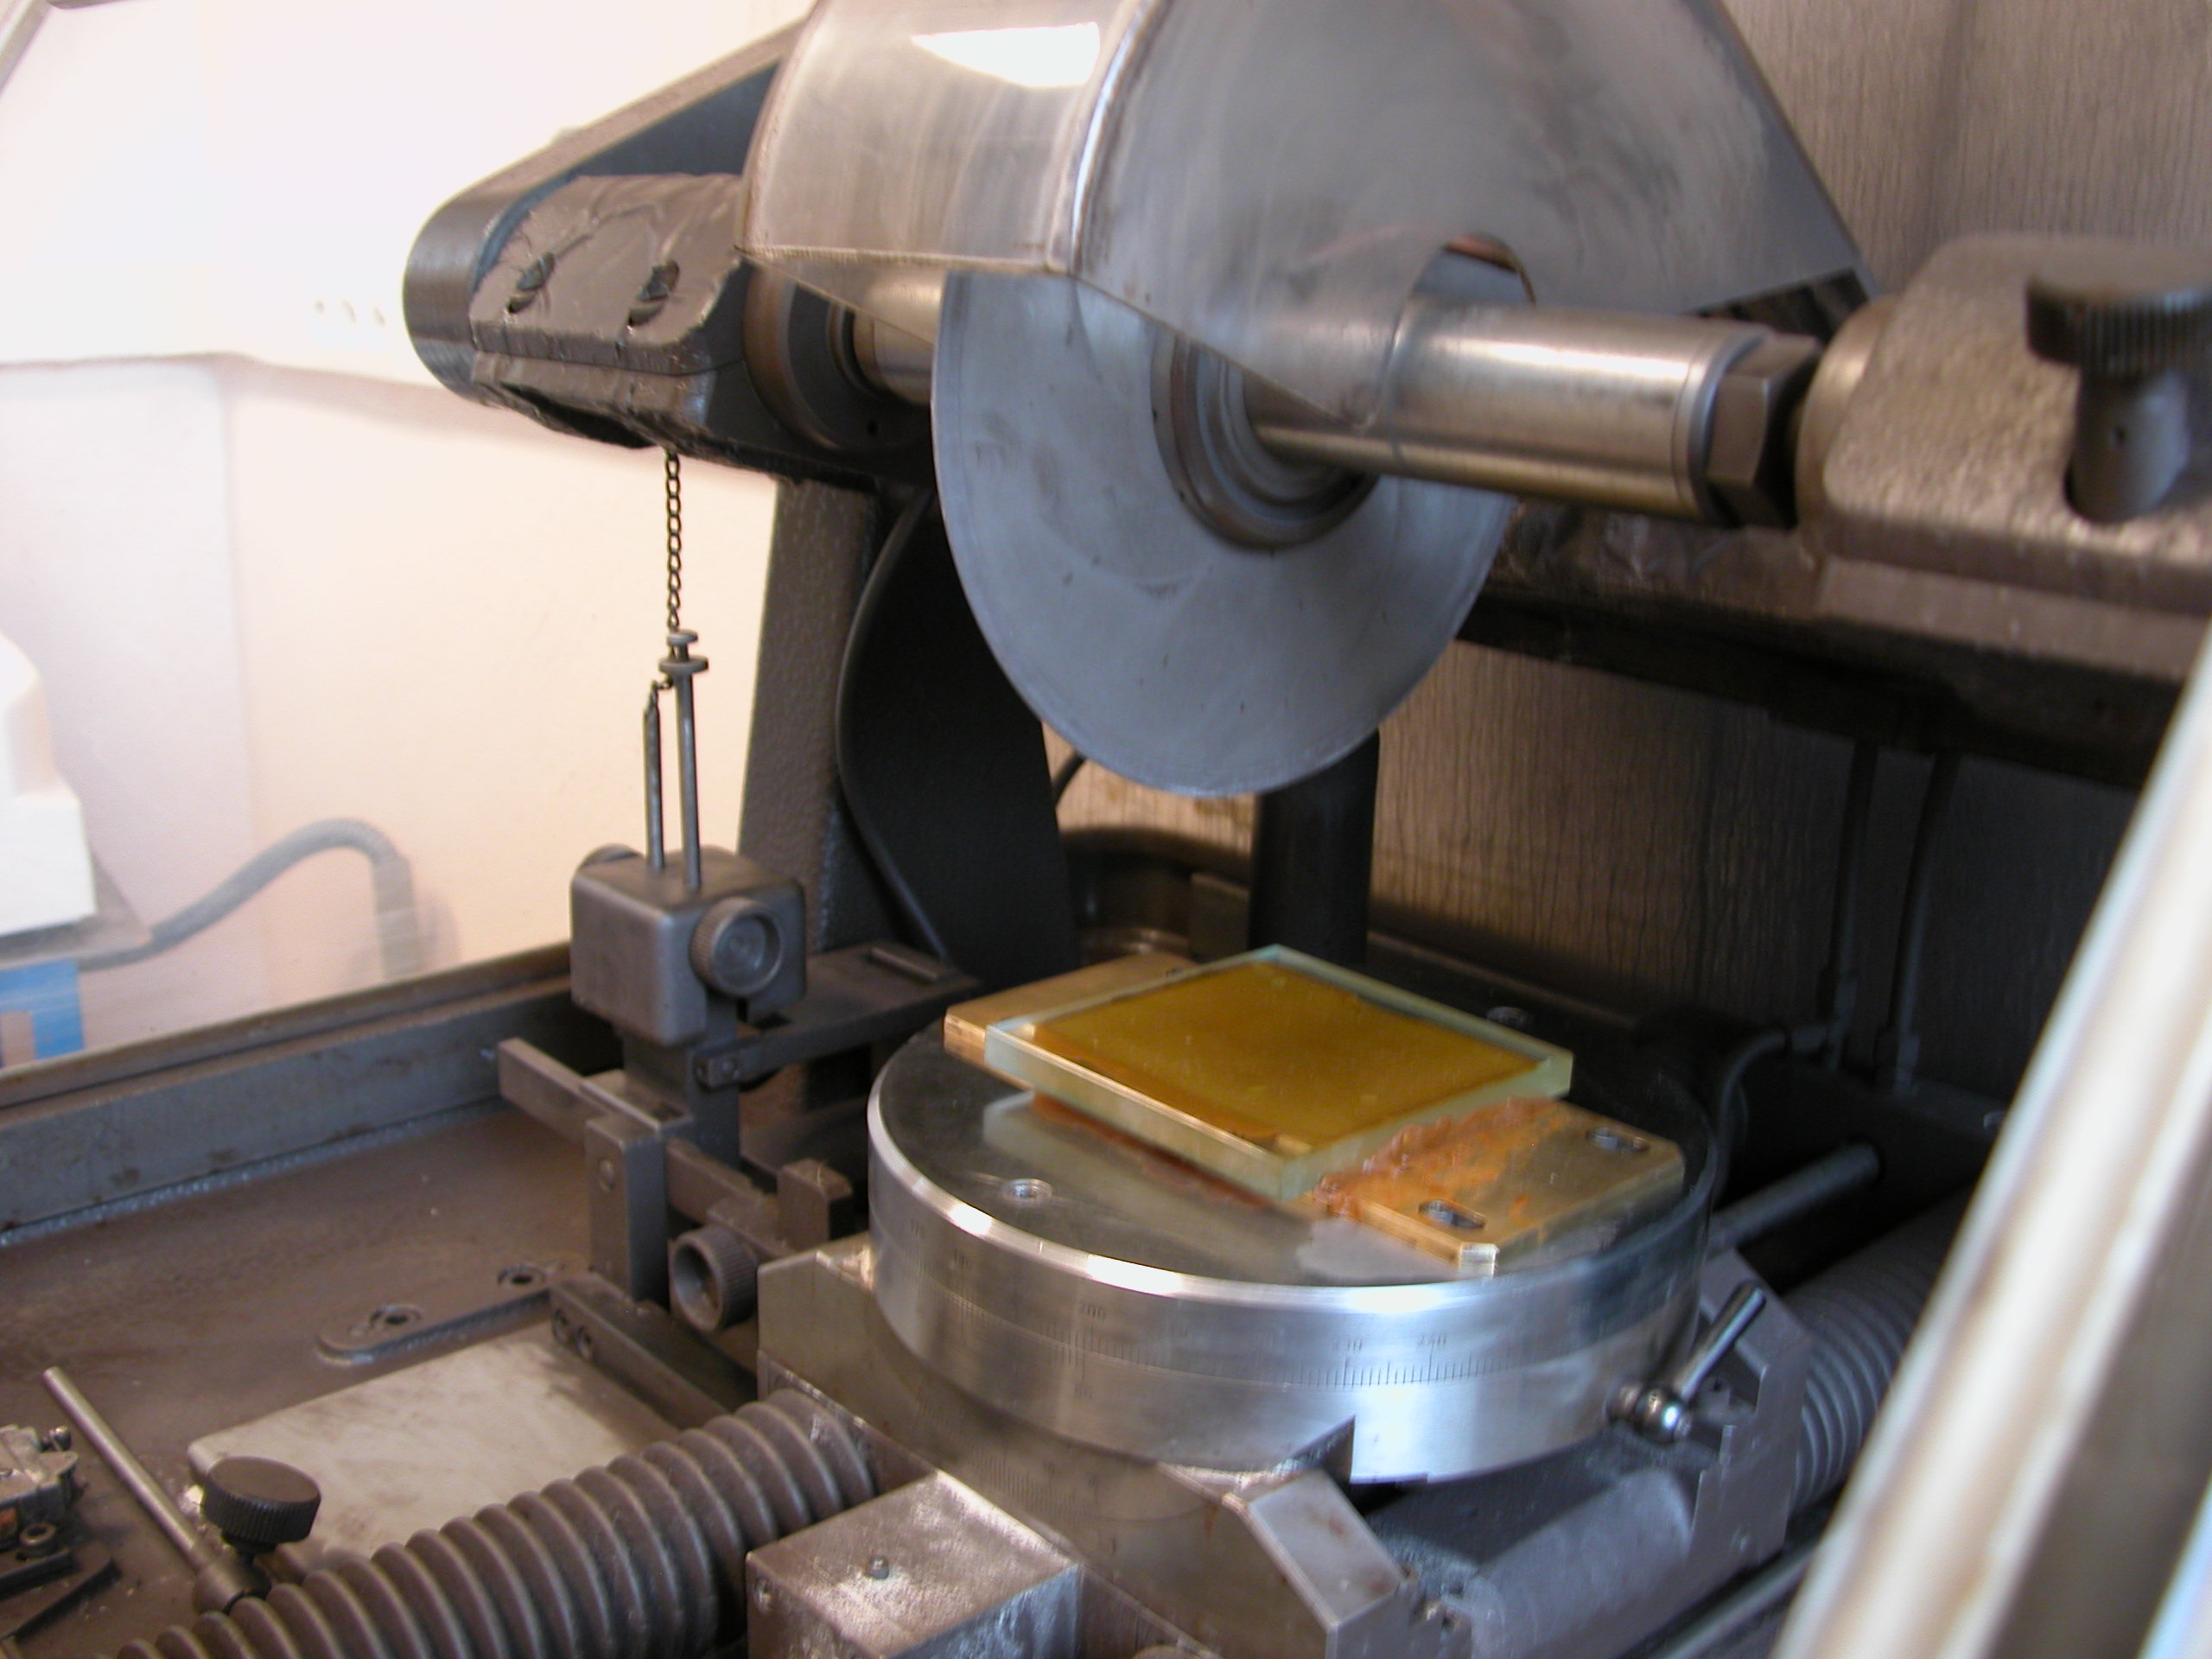
Labo Si - fabrication
Techniques
IPNO : découpe, rodage, évaporation contacts, bonding à la pâte d’argent
CSNSM (IRMA) : implantation de couche résistive (Bore, Phosphore)
IEF : découpe
Évaporateur
Polisseuse
Scie diamantée

Slide 5
Labo Si - fabrication
Ana Torrento (10%), Valérie Le Ven (30%)
Activités 2014
Test/mise au point des détecteurs pour le Split-pole et Bacchus.
Fabrication de 2 SiLi pour le CENBG
En formation à l’IEF pour bonding à ultrasons
Activités 2015
Formation à l’IEF en lithographie pour faire des électrodes avec géométrie plus complexe

Slide 6
Labo Si – Projet cnes
Détecteur à localisation 2D pour le CNES
Utilisation : moniteur de faisceau portatif lors des tests de composants électroniques et matériaux
Si X-Y à couche résistive
d = 800 µm, S_{act} = 17 × 22 mm²
V_{Si} = 300 V (inverse), I_{Si} ~ 6 µA
Fabriqués à l’IPNO en 2007 (implantations IRMA - CSNSM)
Préamplificateurs dédiés développés au service électronique
E_{tot} = Q_{tot} * 3.6 V = Q_{Y}A + Q_{Y}B = Q_{X}C+ Q_{X}D
PosX = Q_{X}C/(Q_{X}C+ Q_{X}D)
PosY = Q_{Y}A/(Q_{Y}A + Q_{Y}B)
Notes:
Faisceaux: protons 20-320 MeV, ions lourds 10 MeV/nucleon ((cyclotron UCL Belgique (756 MeV Kr) et cyclotron RADEF Finlande (1.22 GeV 131Xe))

Slide 7
Labo Si – Projet cnes
Personnes impliqués:
Marin Chabot (chercheur responsable)
Service détecteurs: Bernard Genolini (20%), Valérie Le Ven (30%), Ana Torrento (30%), Julien Bettane (20%) + Jean-Baptiste Le Pré (stagiaire pendant 6 mois)
Service Électronique: Emmanuel Rauly (30%), Jean-Jacques Dormard (30%)
Activités 2013
Test fonctionnel des diodes et préamplificateurs avec générateur des signaux et source alpha (acquisition MAESTRO)
Étude du principe de mesure pour équipement portatif : utilisation d’un oscilloscope pour numériser les signaux
Activités 2014
Validation du principe de mesure en faisceau (TANDEM)
Construction et test du module portatif
Activités 2015 : test final du module portatif en faisceau (TANDEM)

Slide 8
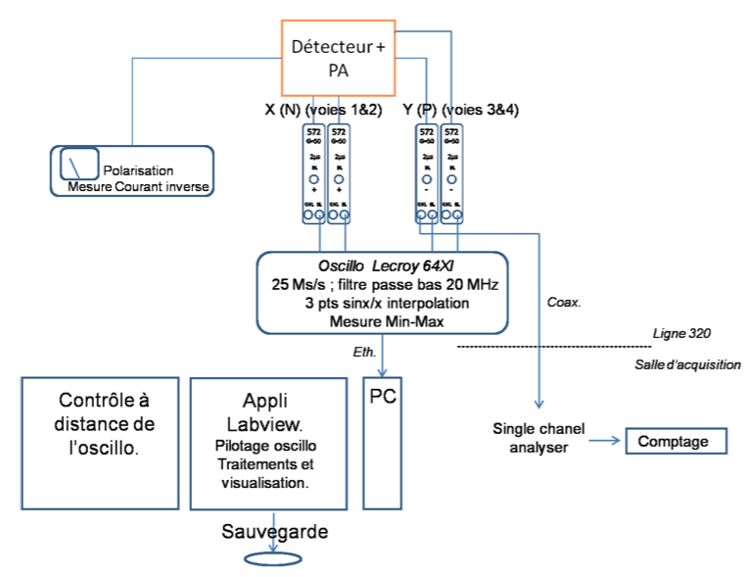
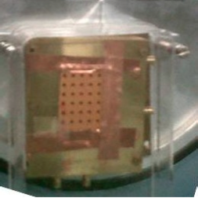
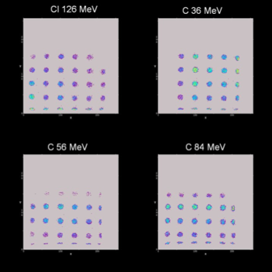
Labo Si – Projet cnes Mesures en faisceau mai 2014
Masque en bakélite Ø1mm, δ = 3.8 mm
Énergie X
Énergie Y
Résolution en énergie
400 keV @ LET 10 MeV/(mg/cm²)
Résolution en position
< 0.25 mm (ions lourds E > 30 MeV)
~1 mm (protons E = 5 MeV)
Position XY
Notes:
Masque du détecteur en bakélite : 1 mm de diamètre, espacement de 3.8 mm. Une rangé et une colonne de trous recouvrent les électrodes.
Faisceaux primaires : proton 7, 9 MeV; C 85, 60, 38 MeV; Cl 102, 125 MeV; Ni 92 MeV; Co 90 MeV.

Slide 9
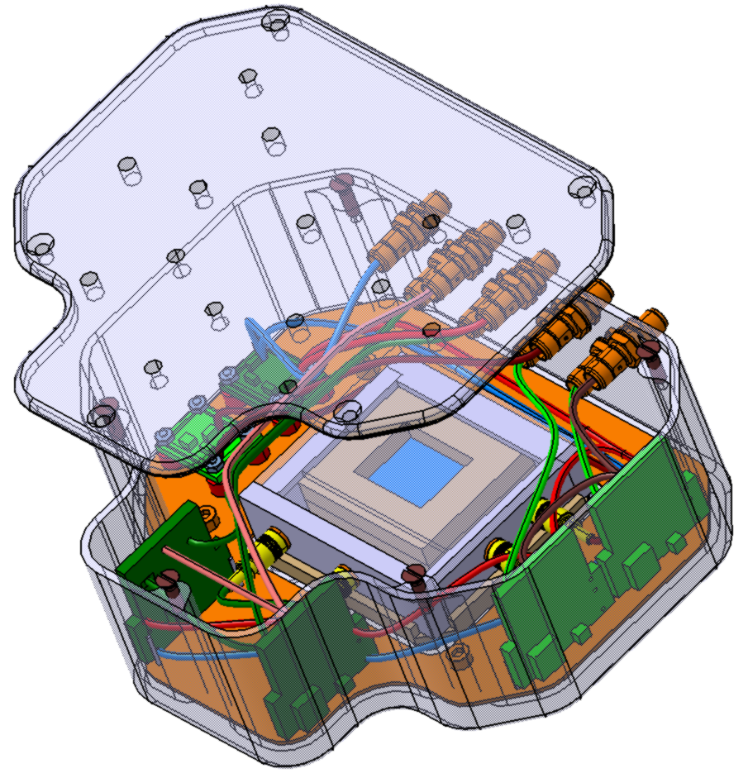
Labo Si – Projet cnes construction du module portatif
Étude mécanique dédié (stage de JB Le Pré)
Circuits HT et BT
Diode XY
Préamplificateur

Slide 10
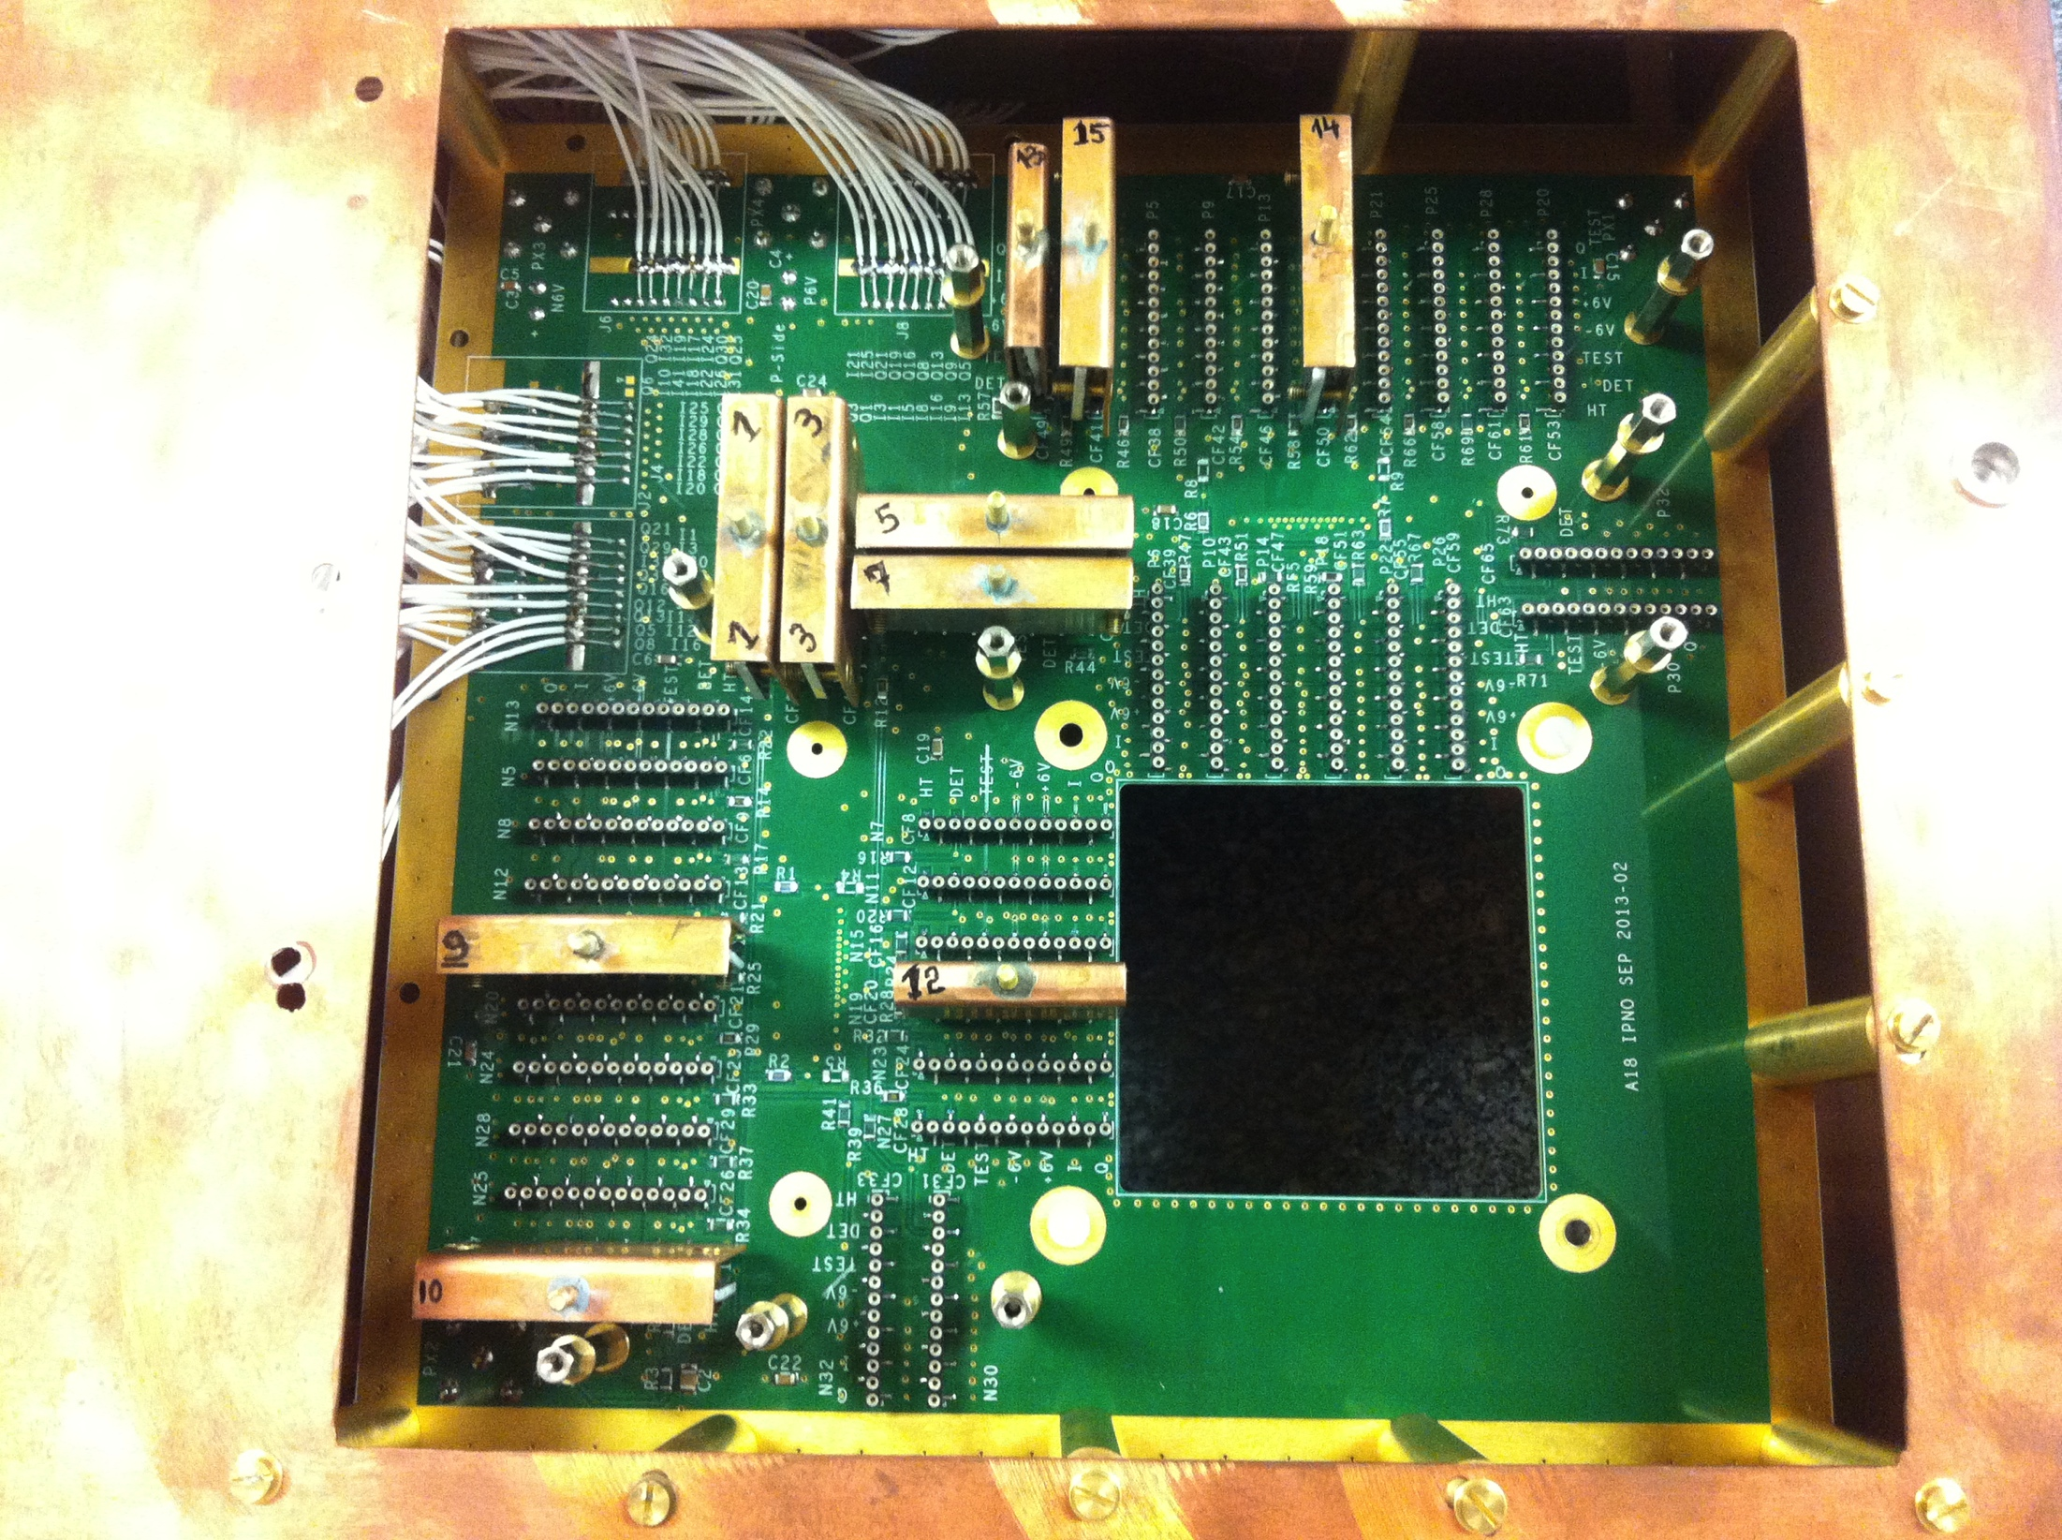
Labo Si – telescope compton
Détecteur Si multipiste double face (DSSD)
Développement d’une nouvelle mission gamma pour préparer la succession du satellite INTEGRAL : large bande spectrale 0.1 – 100 MeV
DSSD, 32 pistes par face, pitch 2 mm
d = 1.5 mm, S_{act} = 64 × 64 mm²
V_{Si} = 320 V (inverse), I_{Si} ~ 1.5 µA
Acheté chez Micron Semiconductor
Utilisation des préamplificateurs PACI et d’un PCB de lecture dédié fait par le service électronique
Notes:
DSSD : Capacitance/strip 20 pF typical
Total Alpha resolution (Junction) 55 kEV FWHM Total Alpha Resolution (Ohmic): 70 kEV FWHM

Slide 11
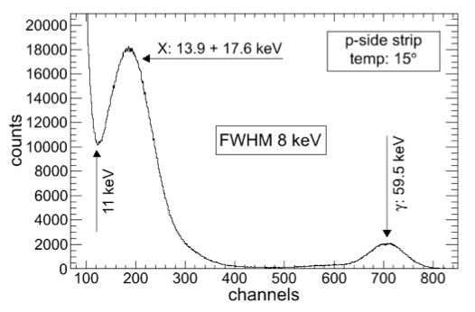
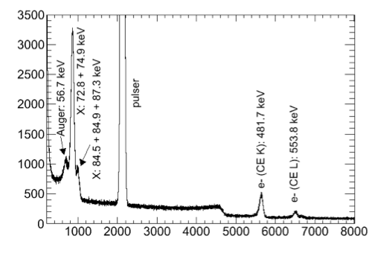
Labo Si – telescope compton
Personnes impliqués:
Nicolas de Sereville (chercheur responsable)
Service détecteurs : Valérie Le Ven (30%), Ana Torrento (30%)
Service Électronique : Emmanuel Rauly (30%), Jean-Jacques Dormard (30%)
Activités 2013 :
Tests avec source ²⁰⁷Bi (γ 481 keV) et ²⁴¹Am (γ 60 keV) à 15°C
Résolution face P = 8 keV, face N = 10 keV @ 60 keV
Seuil ~11 keV
Achat d’un nouveau détecteur (sans kapton)
²⁴¹Am
²⁰⁷Bi

Slide 12
Labo Si – telescope compton
Activités 2014
Tests pour étudier l’évolution du bruit et de la résolution en énergie avec la température
Faits en enceinte climatique avec générateur et sources ²⁰⁷Bi, ²⁴¹Am et ¹³³Ba
Tests et analyse en cours
Activités 2015 :
Test du prototype sans kapton, avec PCB dédie incluant des asic VA32TA7, qui intègrent 32 voies complètes d’électronique de traitement de signaux détecteurs.
Achat du détecteur final (sans connecteur, bonding directe au PCB)
Notes:
VA32TA7 sont fabriqués par l’entreprise norvégienne Ideas.
L’asic inclut le préamplificateur, le shaper et le ADC, pas utilisé pour l’instant dans le PCB que l’on a développé.

